Slide 1

Y Pasg

Slide 2


Slide 3


Slide 4
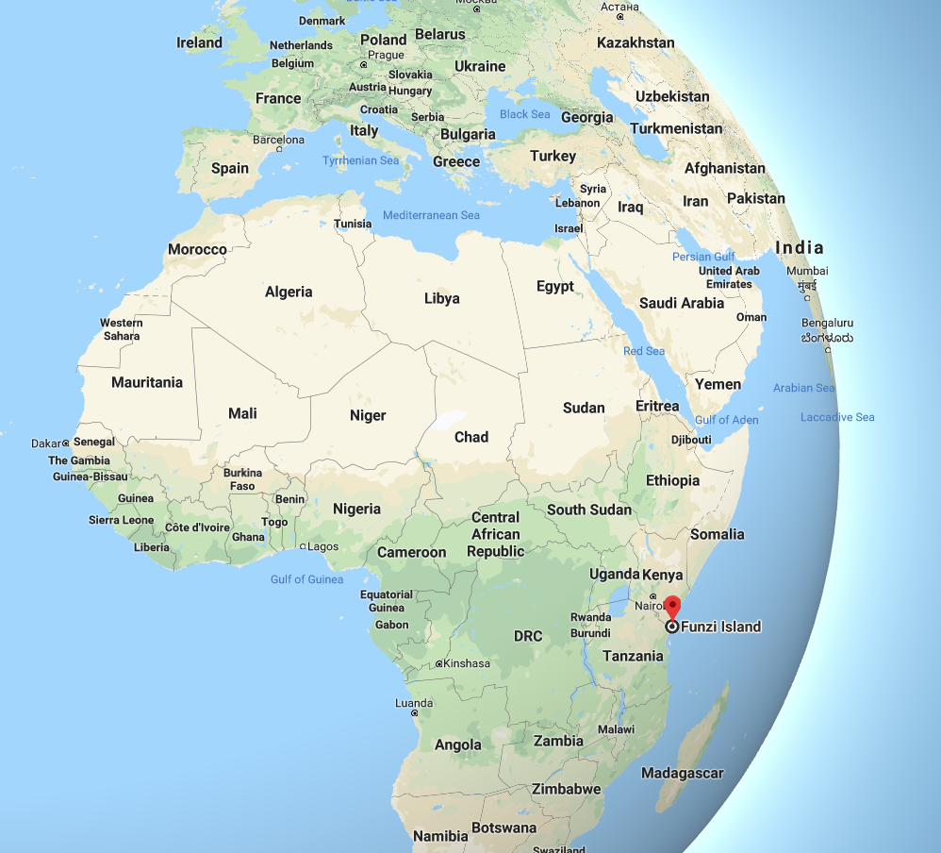
F
U
N
Z
I
A
B
O
D
O

Slide 5
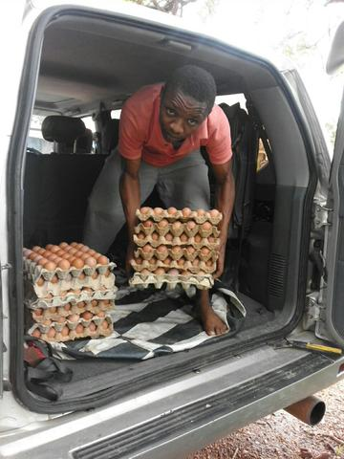
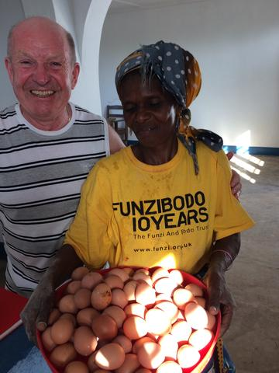
Rhoi a helpu yn Funzi a Bodo

Slide 7



Llun: Jude Beck / Unsplash

Slide 8
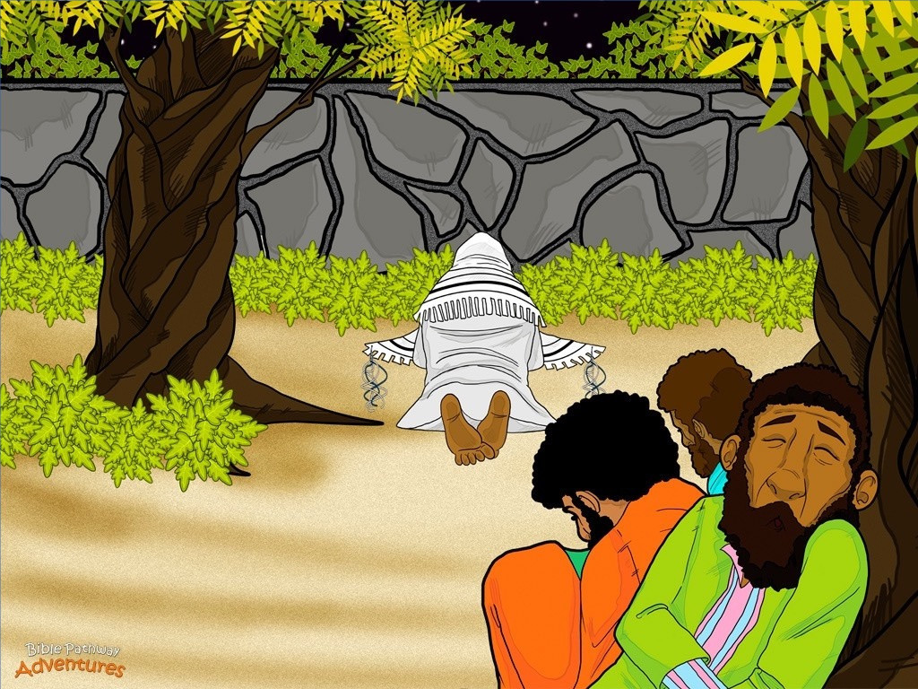

Slide 9
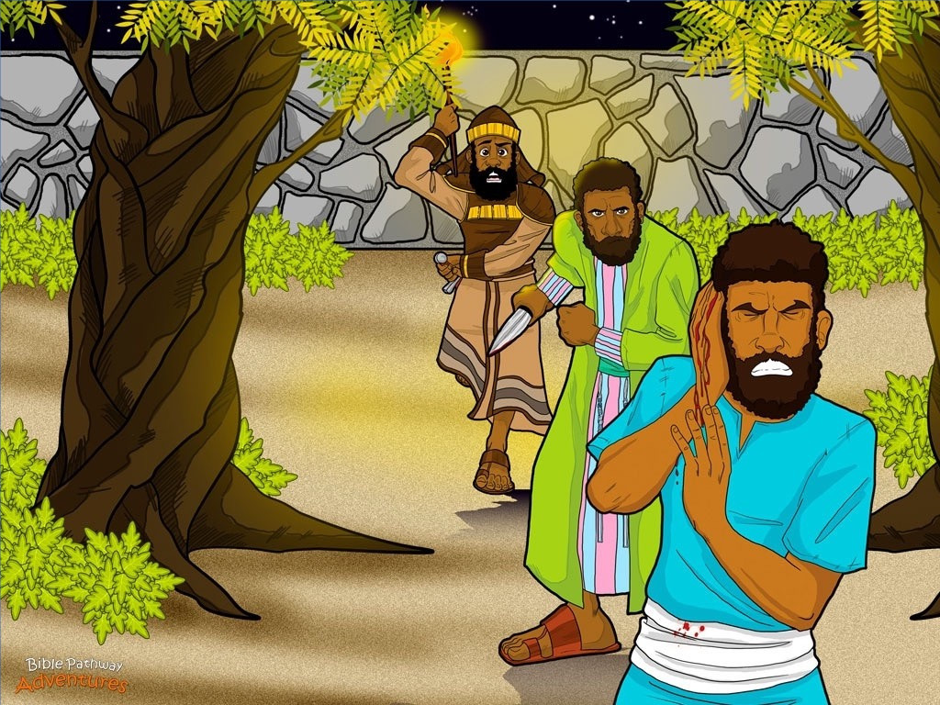

Slide 10
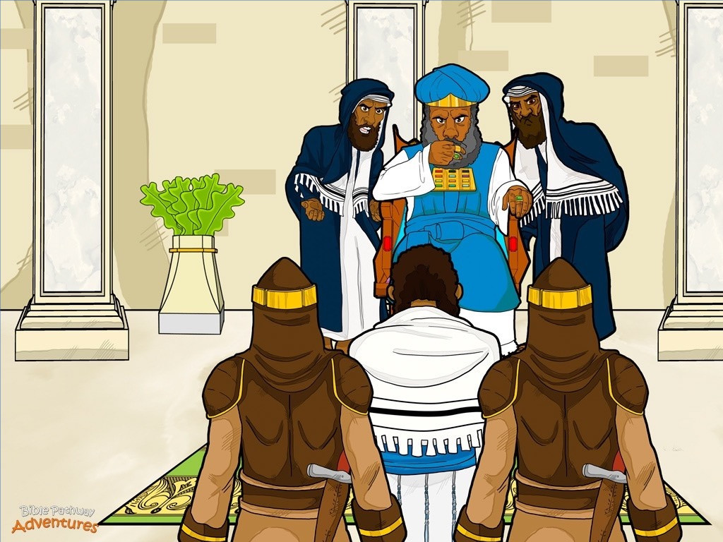

Slide 11
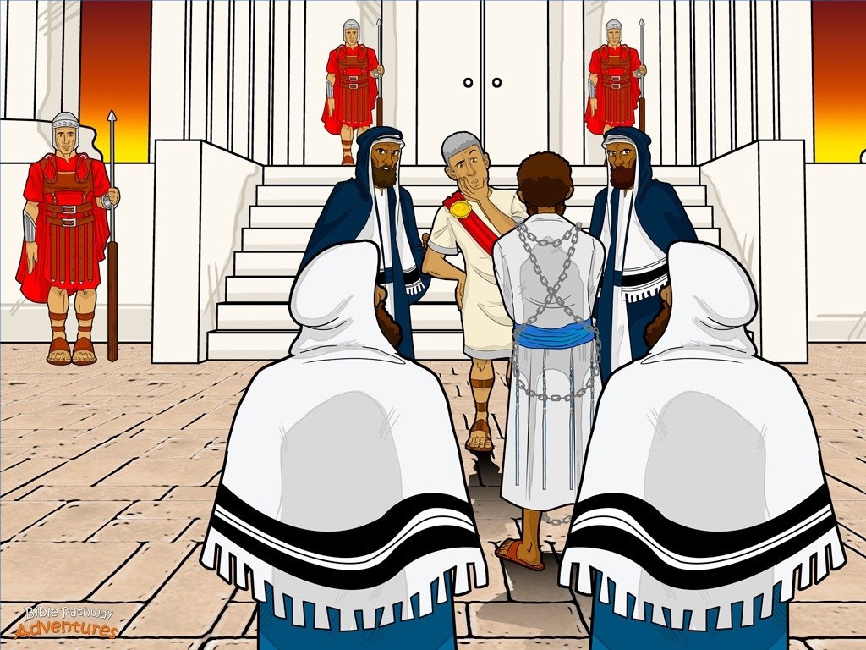

Slide 12
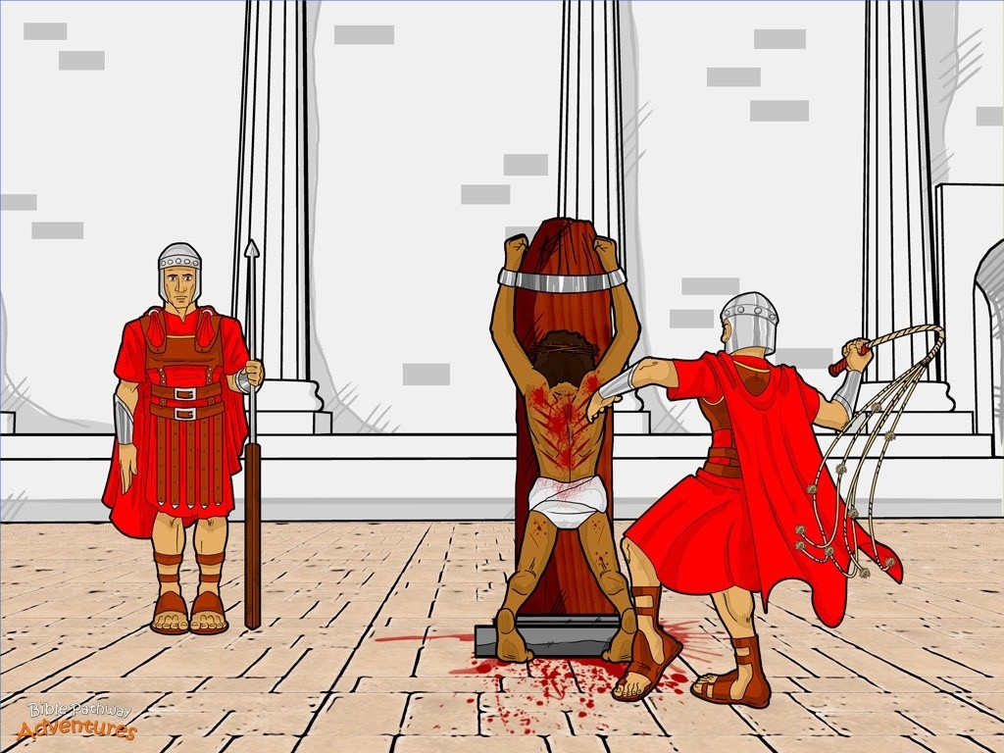

Slide 13
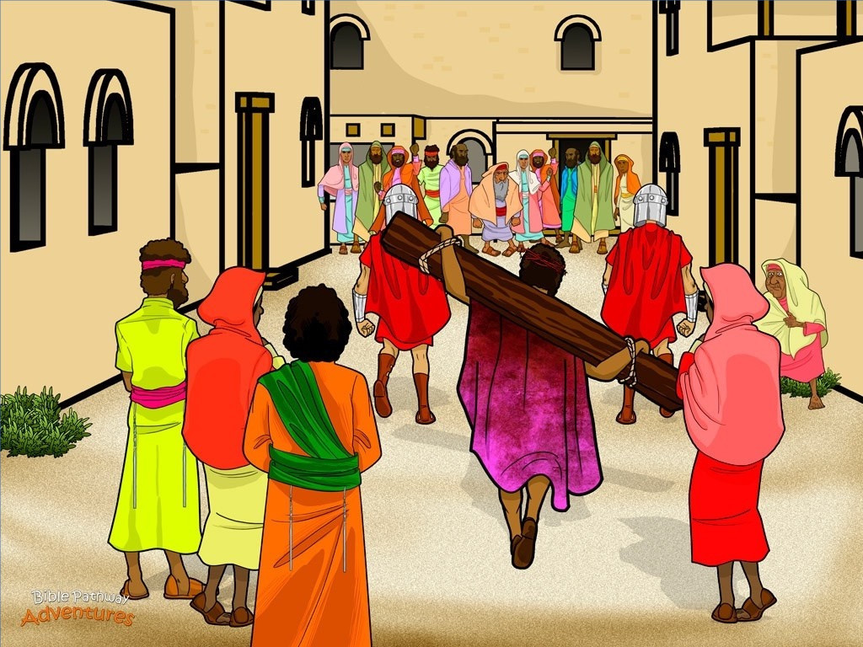

Slide 14
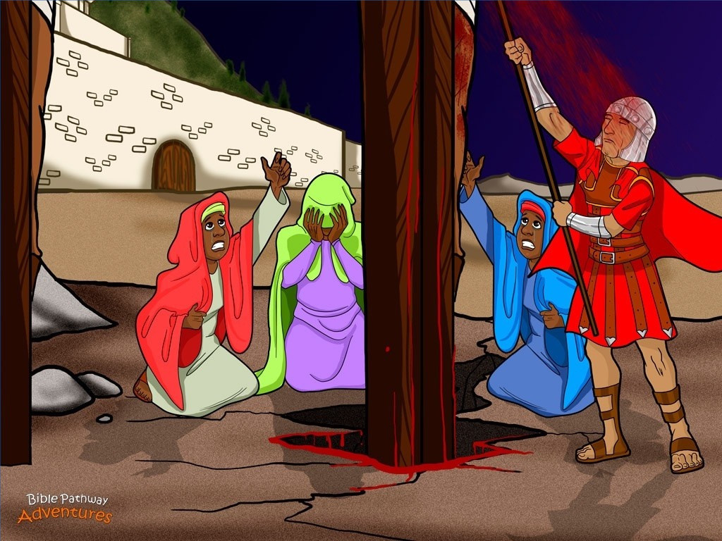

Slide 15
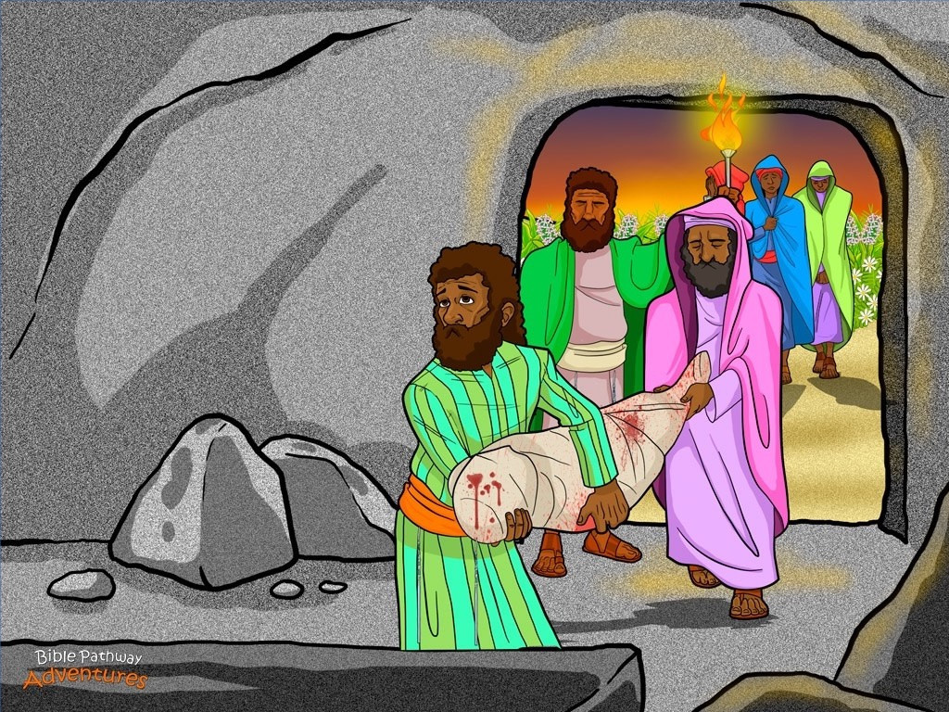

Slide 16
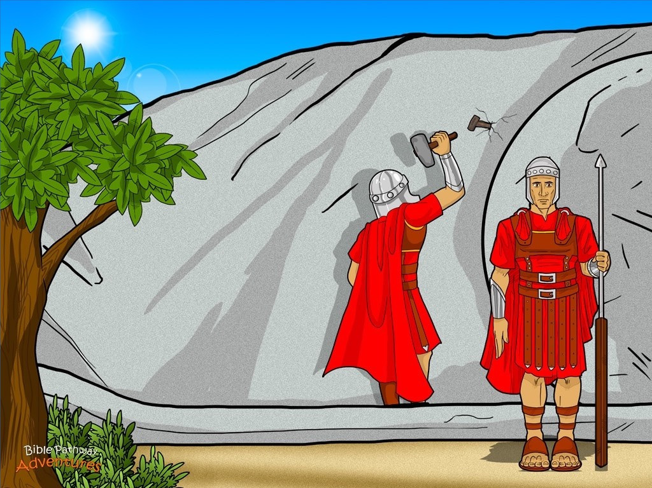

Slide 17
Ioan 3:16
“Ydy, mae Duw wedi caru'r byd cymaint nes iddo roi ei unig Fab, er mwyn i bwy bynnag sy'n credu ynddo beidio mynd i ddistryw ond cael bywyd tragwyddol.

Slide 19

Am fanylion llawn am y lluniau ewch i’r gwefannau sy’n cael eu henwi.

